Slide 1




Fungsi dalam Array
Muttabik Fathul Lathief, S.Kom., M.Eng.
085643468896
moefala
Muttabik Fathul Lathief
muttabik.lathief@gmail.com

Slide 2
Function
Function adalah blok kode program yang dapat digunakan berkali-kali dengan cukup menuliskannya sekali saja
Function dapat dipanggil kapan saja dan dimana saja di dalam sebuah program
Function menerima nilai, memprosesnya, dan mengerjakannya.
Dalam PHP, terdapat dua buah jenis Function, yakni :
1. PHP Built-in Functions : Function yang telah disediakan oleh PHP, dapat dilihat di :
https://www.w3schools.com/php/php_ref_overview.asp
2. PHP User Defined Functions : Function yang dibuat oleh user :
Dapat digunakan berulang kali dalam suatu program.
Tidak akan dijalankan secara otomatis saat halaman dimuat.
Akan dieksekusi apabila dipanggil.

Slide 3
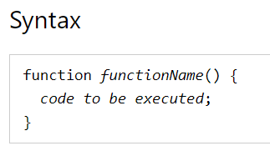
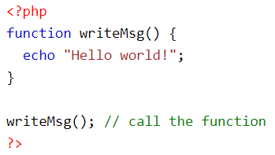
Deklarasi Function
Dimulai dengan kata kunci function
Nama fungsi harus dimulai dengan huruf atau garis bawah. Nama fungsi TIDAK case-sensitive. Beri nama fungsi yang mencerminkan fungsi tersebut!
Tanda kurung kurawal buka ({) menunjukkan permulaan kode fungsi, dan tanda kurung kurawal tutup (}) menunjukkan akhir dari fungsi tersebut. Kode program yang akan dieksekusi berada diantara tanda kurung kurawal.
Untuk memanggil fungsi tersebut, cukup tulis namanya diikuti dengan tanda kurung ()

Slide 4
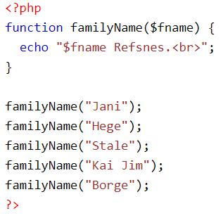
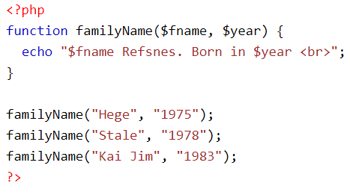
PHP Function Arguments
Informasi dapat diteruskan ke fungsi melalui parameter/argumen.
Argumen itu seperti variabel.
Argumen ditentukan setelah nama fungsi, di dalam tanda kurung (). Anda dapat menambahkan argumen sebanyak yang Anda inginkan, cukup pisahkan dengan koma (,).
Argumen dituliskan saat pemanggilan fungsi.

Slide 5
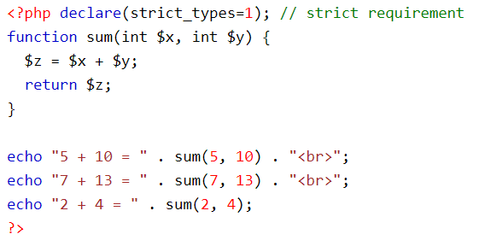
PHP Functions - Returning values
Gunakan statement return agar fungsi dapat mengembalikan nilai saat pemanggilan fungsi

Slide 6
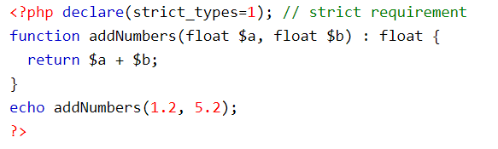
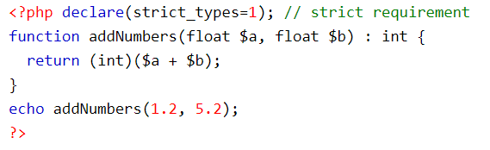
PHP Return Type Declarations
PHP 7 mendukung Type Declarations untuk Function-Return.
Function-Returning akan mengembalikan nilai dengan tipe saat pemanggilan fungsi.
Untuk mendeklarasikan function return, tambahkan titik dua (:) dan tipe tepat sebelum kurung kurawal buka ({) saat mendeklarasikan fungsi.
Kita dapat menspesifikkan tipe return, kemudian tipe argumen, namun tipe return harus benar

Slide 7
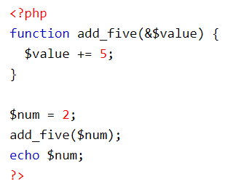
Mereferensikan Argumen Function
Biasanya nilai argument/parameter dituliskan secara statis sehingga tidak dapat berubah.
Kita dapat merefrensikan argument tersebut, dan variable penampugnya akan berubah juga.
Untuk mengubah argumen fungsi menjadi referensi, operator & digunakan.

Slide 8
Thank You

